Slide 1
Муниципальное бюджетное дошкольное образовательное учреждение «Улановский детский сад «Ромашка»»
«Оптимизация процесса проведения гигиенических процедур после прогулки в старшем дошкольном возрасте»
Заведующий МБДОУ
Т.Н.Полянская
с. Улановка

Slide 2
Несоответствие последовательности и качества процесса раздевания после прогулки Сокращение времени на прием пищи
Перечень потерь и проблем

Slide 3
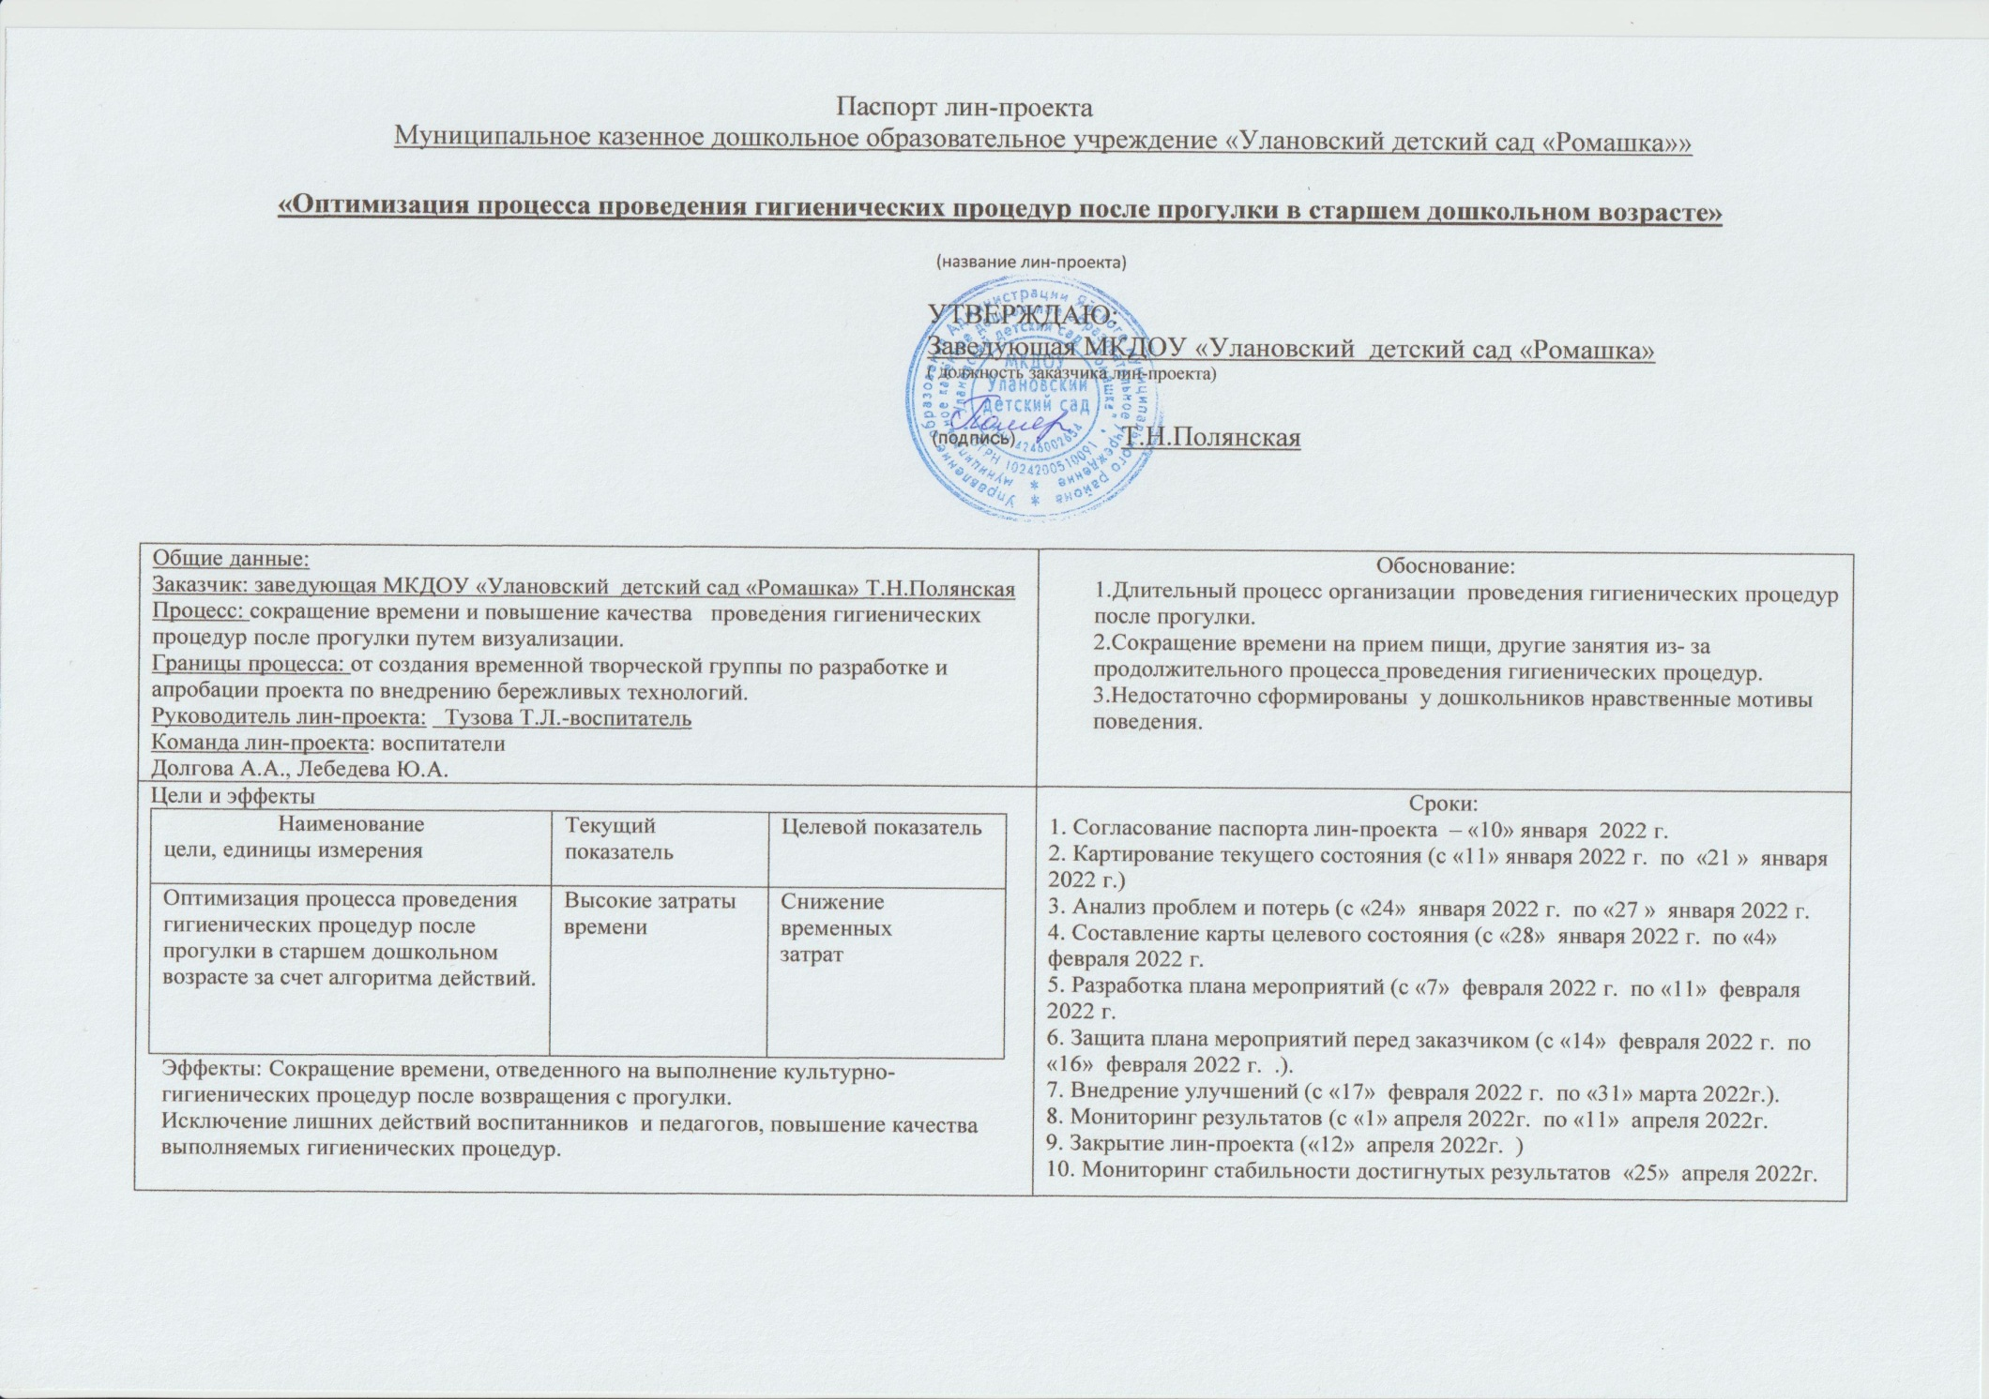
Лин-проект

Slide 4
Участники проекта
«Оптимизация процесса проведения гигиенических процедур после прогулки в старшем дошкольном возрасте»
Младший воспитатель
Ивлева Людмила Давыдовна
Воспитатели группы
Долгова Анна Александровна
Лебедева Юлия Александровна
Дети и родители старшей группы «Гномики»

Slide 5
Описание ситуации «Как было» Карта текущего состояния процесса «Оптимизация процесса проведения гигиенических процедур после прогулки в старшем дошкольном возрасте»
Шаг 1
шаг 2
шаг 3
помощник воспитателя встречает детей на втором этаже
2 мин
возникновение конфликтных ситуаций между детьми
2-3 мин
воспитатель заводит сразу всех детей
3 мин
шаг 4
шаг 5
шаг 6
несогласованные действия детей
2 мин
Длительное время ожидания тех детей, кто не имеет навыка самостоятельного раздевания.
3-4 мин
скопление детей в умывальной комнате
3 мин

Slide 6
Отсутствие визуального образца хранения детских вещей в шкафчике. Отсутствие алгоритмов раздевания в приемной комнате Возникновение конфликтных ситуаций в приемной комнате Несформированность навыков самостоятельного раздевания дошкольников Длительное время ожидания тех детей, кто не имеет навыка самостоятельного раздевания. Скопление всех детей в умывальной комнате
Выявленные проблемы

Slide 7
Комплекс анализа проблем
Проблема | Пути решения | Экономия времени
Отсутствие визуального образца хранения детских вещей в шкафчике. | Оснащение кабинок алгоритмами хранения вещей | 1 мин
Отсутствие алгоритмов раздевания в приемной комнате | Оснащение кабинок алгоритмами раздевания | 1 мин
Возникновение конфликтных ситуаций в приемной комнате | Продуманное воспитателем использование художественного слова, заучивание четверостиший | 2 мин
Длительное время ожидания тех детей, кто не имеет навыка самостоятельного раздевания. | Усиленная индивидуальная работа по данному направлению в утренние и вечерние часы | 1 мин
Скопление всех детей в умывальной комнате | Рациональное распределение воспитанников по подгруппам | 1 мин

Slide 8
Описание ситуации «Как стало» Карта текущего состояния процесса « Оптимизация процесса проведения гигиенических процедур после прогулки в старшем дошкольном возрасте»
Младший воспитатель встречает подгруппу медленно раздевающихся детей у входа , оказывает помощь
2 мин
постоянное использование художественного слова, поощрения воспитателем в процессе раздевания детей
воспитатель помогает другой подгруппе детей
2 мин
Размещение алгоритмов одевания и раздевания в шкафчиках
2 мин
Размещение алгоритмов умывания в умывальной комнате
2 мин
Размещение визуального образца(стандарта)хранения детских вещей в шкафчике.
2 мин
Приобретение удобной одежды и обуви
Оснащение приемной дополнительными банкетками

Slide 9
Достигнутые результаты
Было
Стало
Процесс проведения гигиенических процедур после прогулки в старшем дошкольном возрасте
Процесс проведения гигиенических процедур после прогулки в старшем дошкольном возрасте
16 мин
10 мин

Slide 10
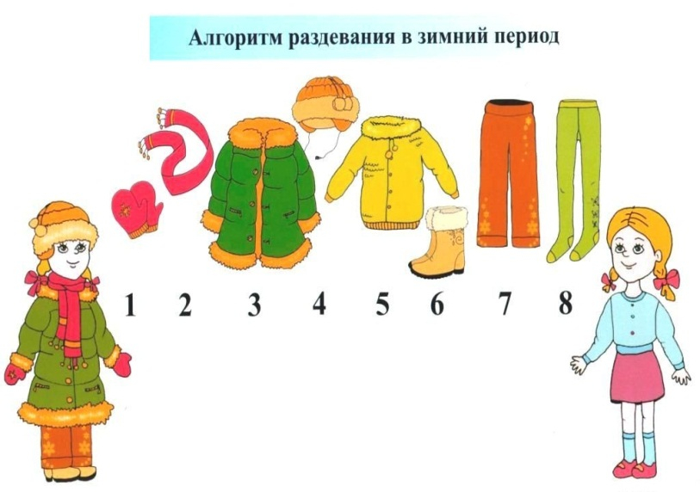
Девочки Мальчики

Slide 11
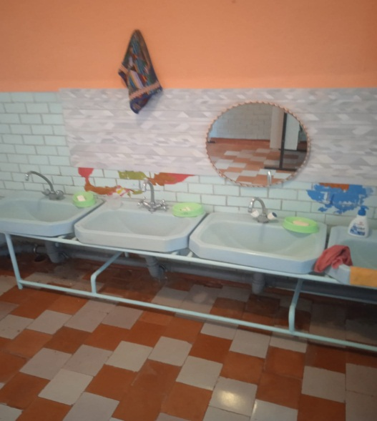
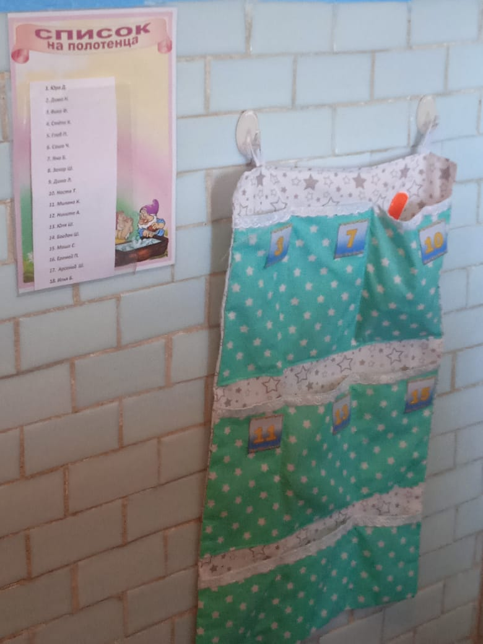
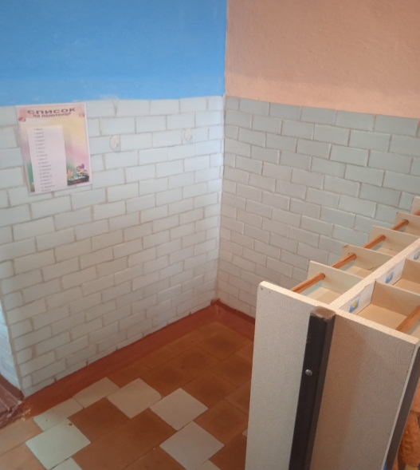
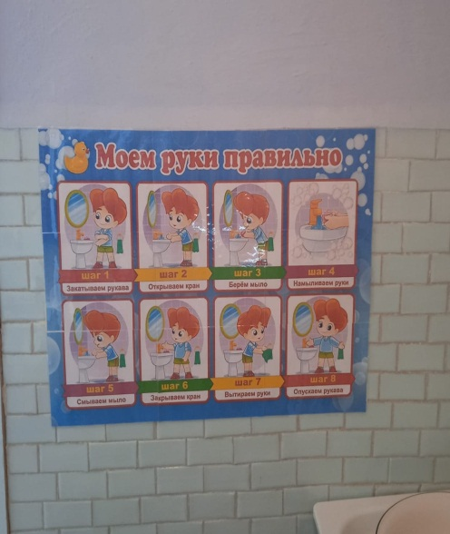
СТАЛО
БЫЛО

Slide 12
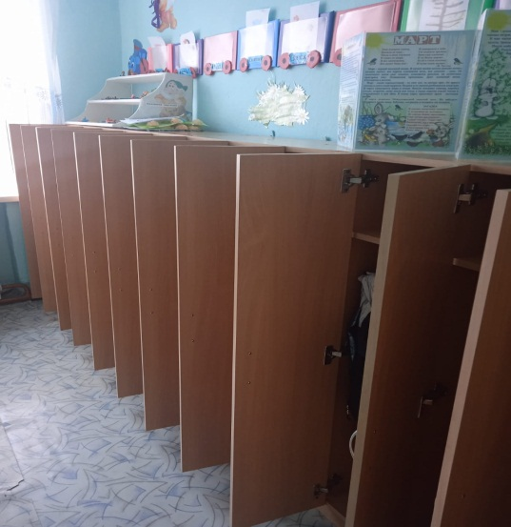
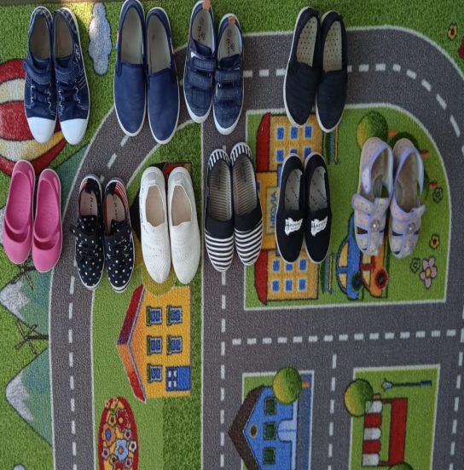
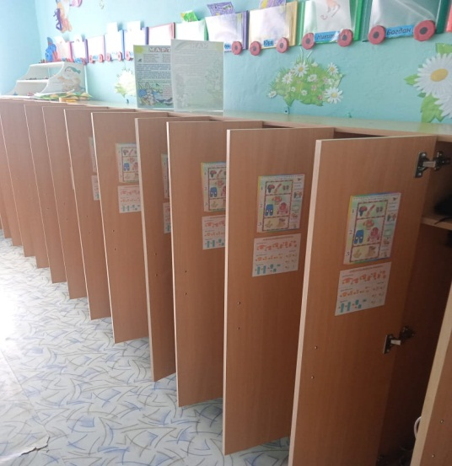
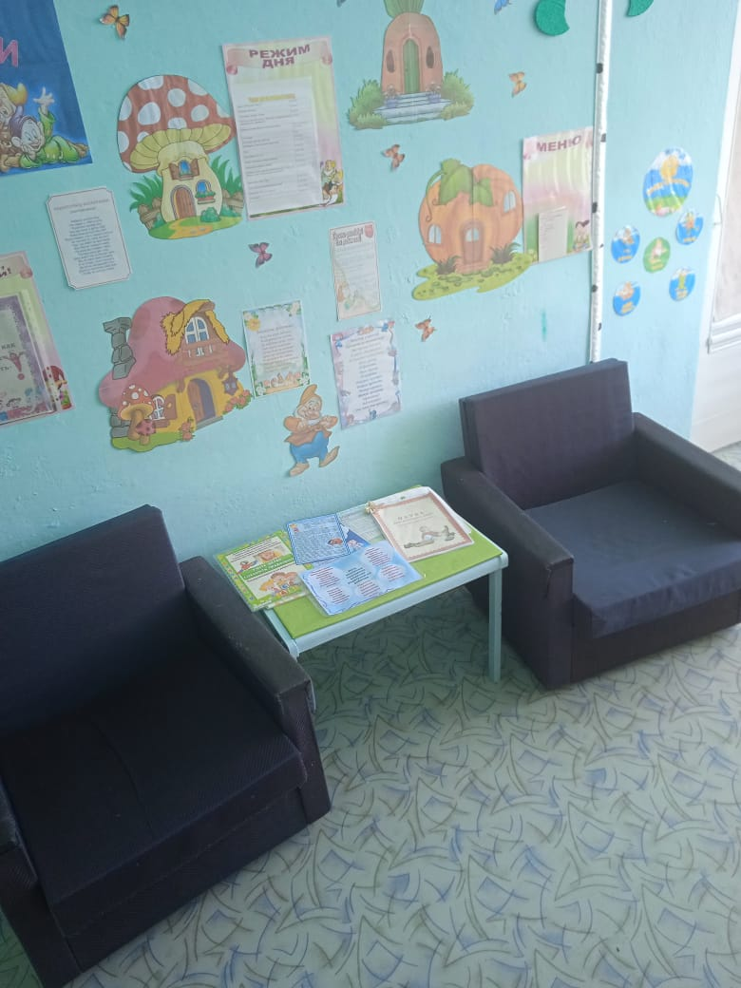
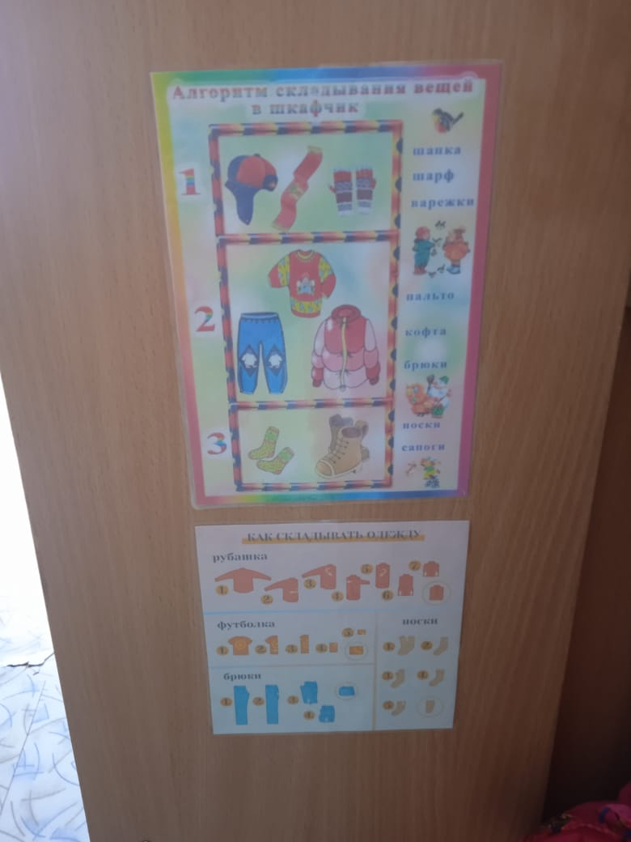
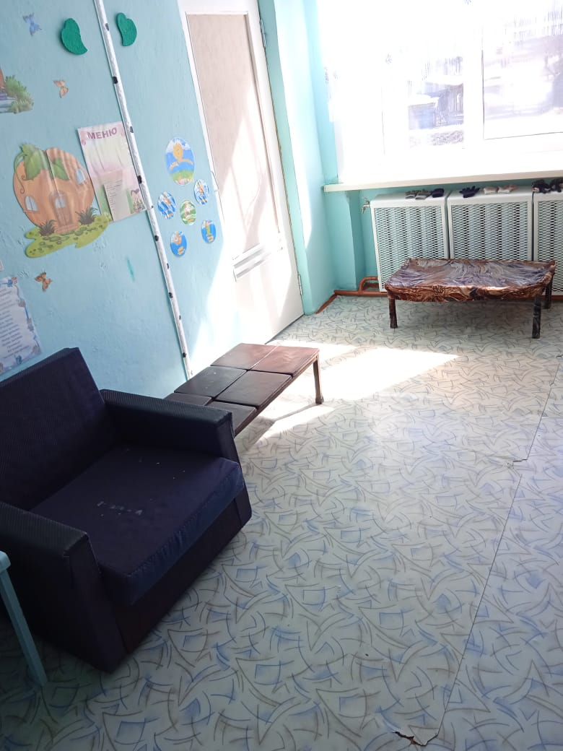
СТАЛО
БЫЛО

